Slide 1
EUROPEAN VOLUNTary SERVICE Европейская Волонтерская Служба
EVS

Slide 2
Что?
Часть Европейской программы „Erasmus Plus“
Участие в различных формах волонтерской активности в зарубежных странах
Цели: персональное, образовательное и профессиональное развитие молодых людей посредством неформального обучения.
Молодые люди в возрасте от 18 до 30 лет

Slide 3
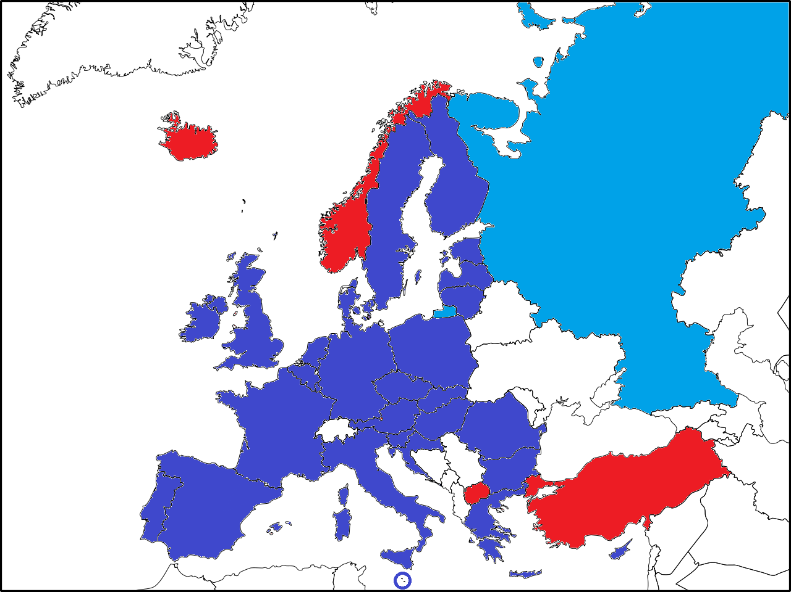
Где?
Страны европейского союза
Другие европейские страны (Исландия, Норвегия, Македония, Турция)

Slide 4
Как долго?
Индивидуальные действия EVS включают только одного волонтера, обычно с 2 месяца до 12 месяцев.
Краткосрочные проекты (от 2 недель до 2 месяцев)
В долгосрочном ЕВС проекте можно участвовать только 1 раз!

Slide 5
О чем?
Городское развитие / Развитие сельских районов
Защита животных
Дети
Ограниченные возможности
Исскуство и культура
Здоровье
Спорт
Языки
Гендерное равенство
Права человека
и т.д.

Slide 6
как?
2) Принимающая организация
(Receiving Organization)
3) Отправляющая
Организация
(Sending Organization)
1) Волонтер – ТЫ!

Slide 7
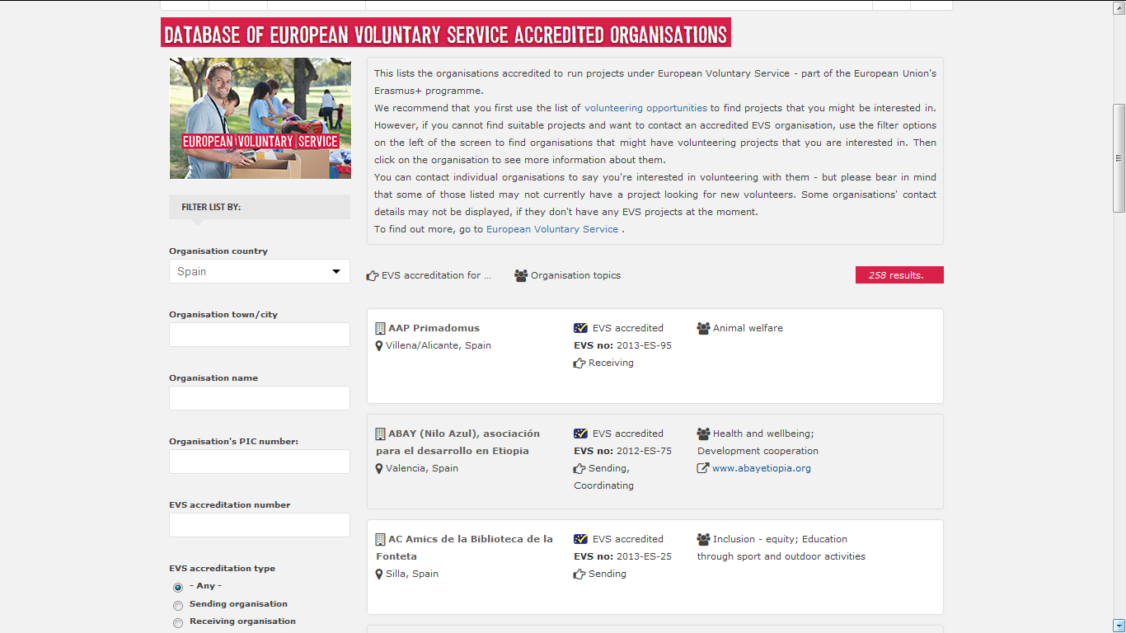
как?
www.europa.eu/youth/evs_database

Slide 8
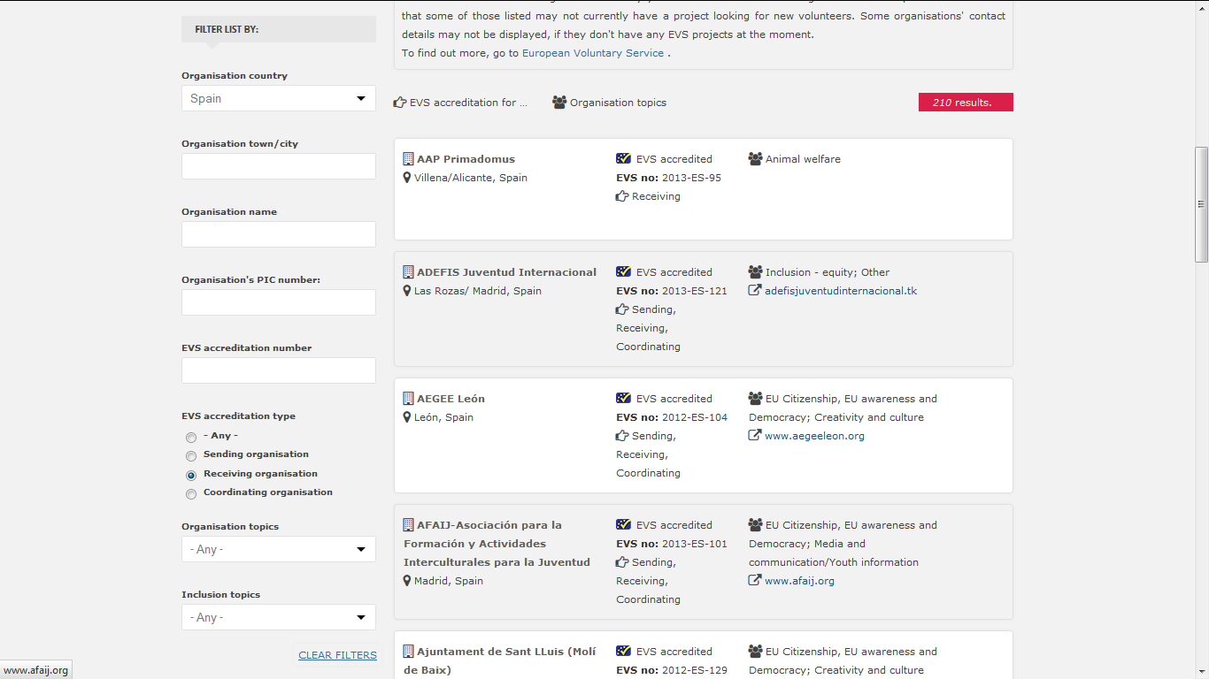

Slide 11
как?

Slide 12
как?
✓

Slide 13
как?
Финансирование:
Поездка
Виза
Страхование
Жилище
Карманные расходы
Курс языка

Slide 14
Контакты
Международные обмены и ЕВС. Йошкар-Ола - http://vk.com/evs_yola
Официальная страница организаций и проектов - http://europa.eu/youth/evs_database
Международные проекты и вакансии - http://www.youthnetworks.eu/
ОПОРА
Азат Фаттахов - +7 927 872 02 11
Email: opora1@gmail.com
ВК: ВОЛОНТЕРЫ ОПОРЫ - http://vk.com/volonteeropora

